Slide 1
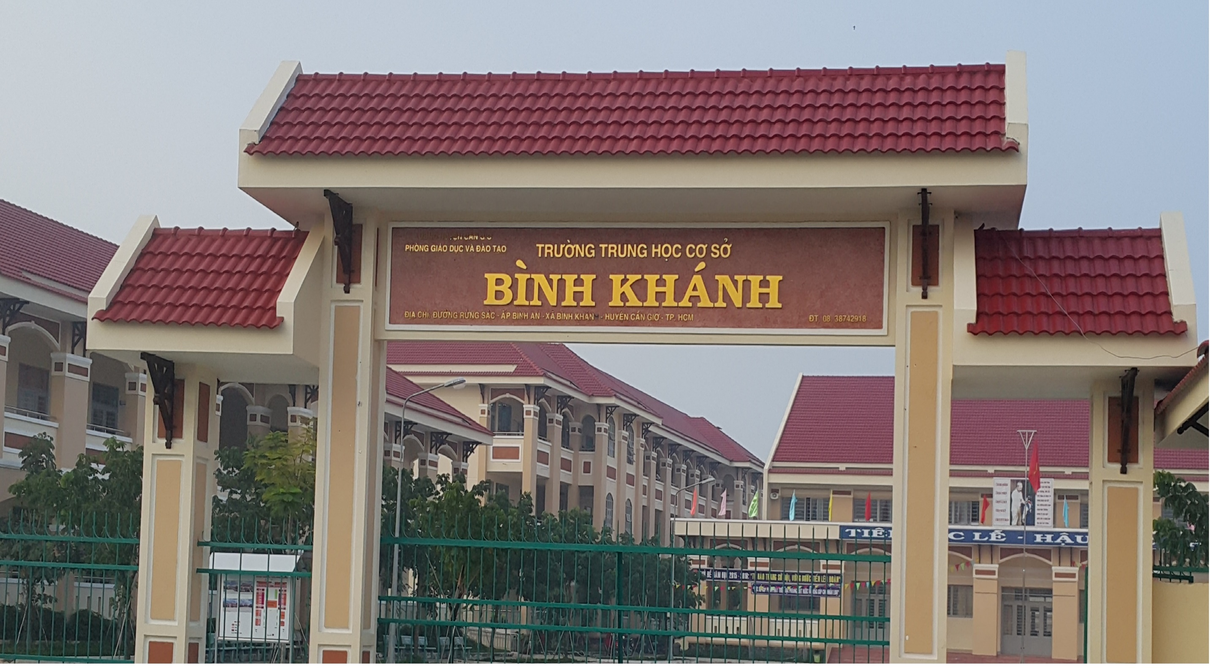
CHÀO MỪNG CÁC EM HỌC SINH THÂN MẾN
TỔ: NGỮ VĂN
TRƯỜNG: THCS BÌNH KHÁNH

Slide 2
Tình huống
Sáng nay, mẹ đi chợ dặn Minh ở nhà không được đi chơi và làm xong bài tập. Minh đang làm bài thì một người bạn học “không mời mà đến” cứ ngồi ì ra huyên thuyên mọi thứ chuyện. Minh không sao dứt ra để làm bài tập trong khi đó mẹ sắp về rồi.
Nếu là Minh em sẽ nói như thế nào để bạn về.
1. Bạn về đi cho tớ làm bài tập.
2. Mình còn nhiều bài tập chưa làm.
3. Mẹ mình đi chợ chắc cũng sắp về.

Slide 3

NGHĨA TƯỜNG MINH VÀ HÀM Ý.
Phân biệt nghĩa tường minh và hàm ý
01
Luyện tập
02

Slide 4
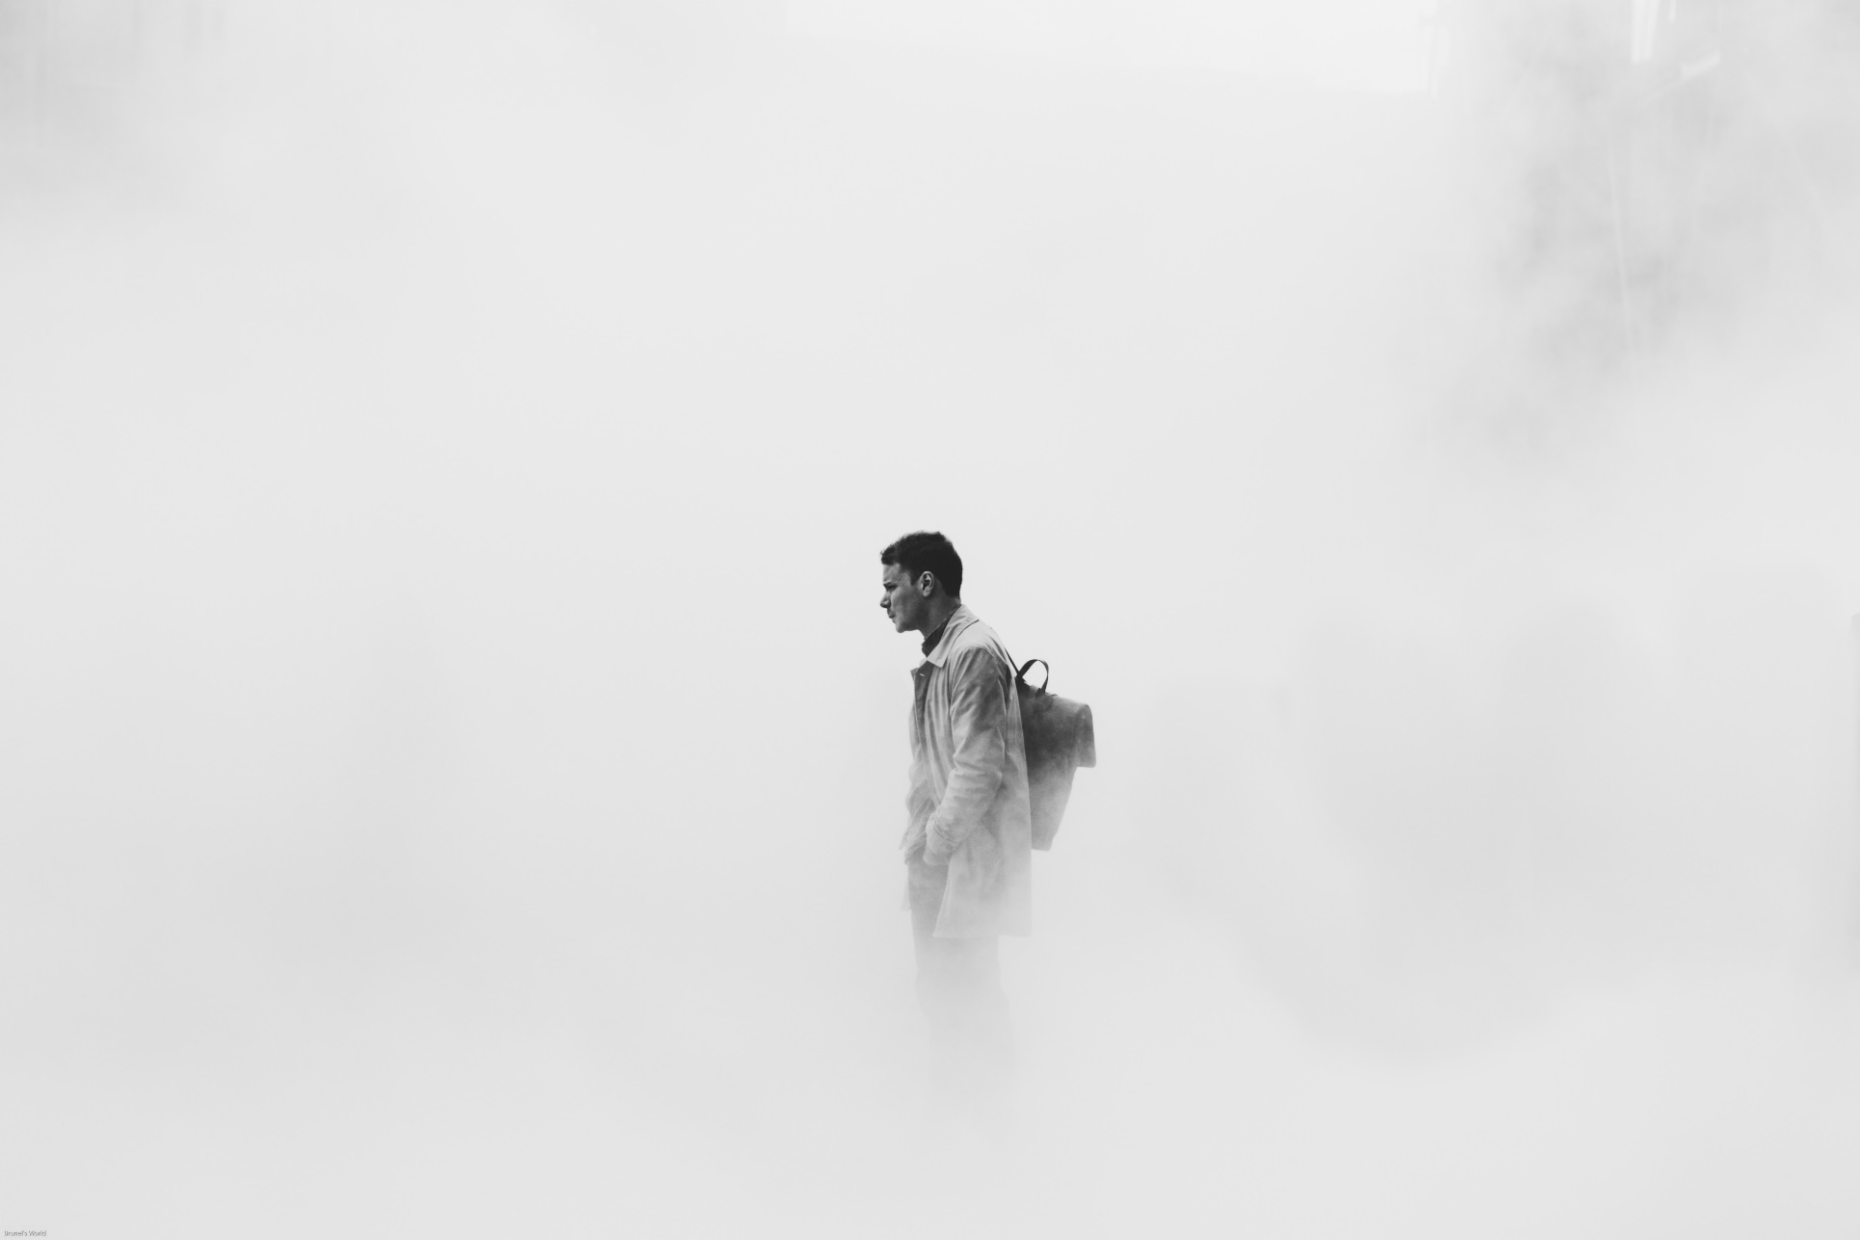
NGHĨA TƯỜNG MINH VÀ HÀM Ý.
I. Phân biệt nghĩa tường minh và hàm ý
1. Khảo sát, phân tích ngữ liệu/ sgk

Slide 5

- Trời ơi, chỉ còn có năm phút!
Chính là anh thanh niên giật mình nói to, giọng cười nhưng đầy tiếc rẻ. Anh chạy ra nhà phía sau, rồi trở vào liền, tay cầm một cái làn. Nhà họa sĩ tặc lười đứng dậy. Cô gái cũng đứng lên, đặt lại chiếc ghế, thong thả đi đến chỗ bác già.
- Ô! Cô còn quên chiếc mùi soa đây này!
Anh thanh niên vừa vào, kêu lên. Để người con gái khỏi trở lại bàn, anh lấy chiếc khăn tay còn vo tròn cặp giữa cuốn sách tới trả cho cô gái. Cô kĩ sư mặt đỏ ửng, nhận lại chiếc khăn và quay vội đi.

Slide 6

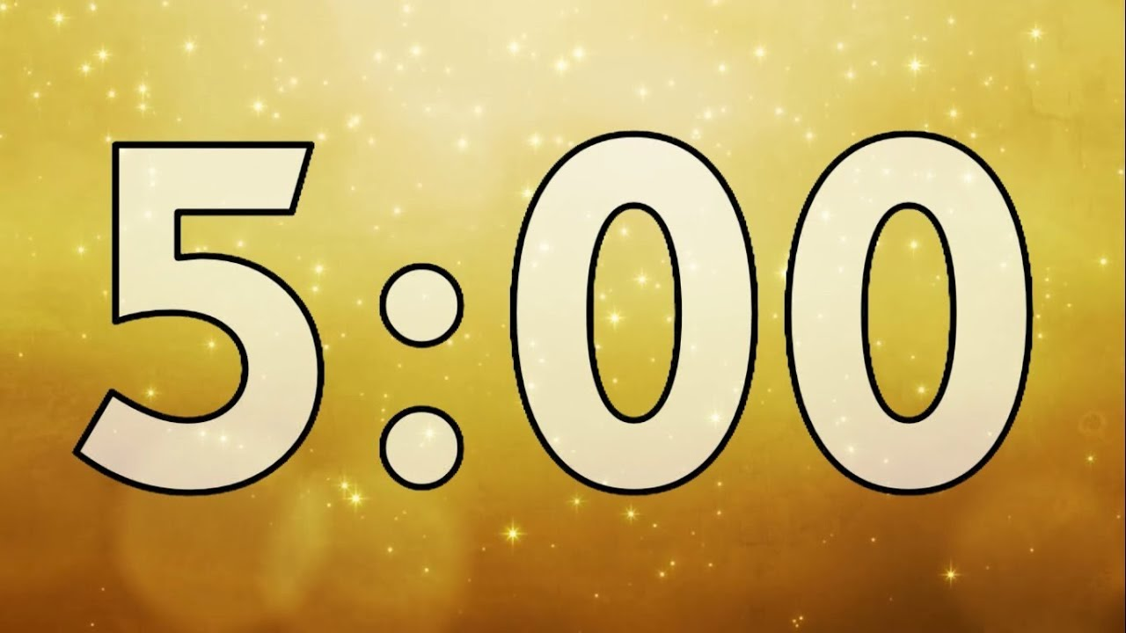

Thời gian chỉ còn 5 phút nữa là chia tay-> Thời gian còn rất ít
Cảm xúc tiếc nuối vì thời gian trôi nhanh:
-> Tiếc vì sắp phải chia tay.
-> Giá thời gian còn nữa nhỉ?
-> Thế là tôi còn lại chỉ một mình
1.Trời ơi, chỉ còn có năm phút!
? Câu nói “ Trời ơi!...5 phút” là câu nói của ai? Người đó muốn nói điều gì?
? Ngoài việc thông báo thời gian còn rất ít trong câu này ATN còn muốn nói điều gì khác bên trong nữa không?
? Theo em vì sao, ATN lại ko nói thẳng điều này với ông họa sĩ và cô kỹ sư?
Ngại ngùng, không muốn người khác thấy tình cảm của mình
Thông báo sự việc cô gái quên chiếc
khăn
2. Ô! Cô còn quên chiếc mùi soa đây này!
Không diễn đạt trực tiếp = từ ngữ trong câu, mà phải suy luận từ những từ ngữ trong câu
? Trong 2 cách nói đó, theo em cách nói nào của ATN mà mọi người đều hiểu? Cách nào mà người nghe phải suy luận thì mới hiểu? Vì sao?
? Câu nói thứ 2 của ATN có ẩn ý gì không? Nội dung đó được hiểu ntn?
Được diễn đạt trực tiếp = từ ngữ trong câu
Nghĩa tường minh
Hàm ý

Slide 7
NGHĨA TƯỜNG MINH VÀ HÀM Ý.
I. Phân biệt nghĩa tường minh và hàm ý
1. Khảo sát, phân tích ngữ liệu/ sgk
Câu | Tường minh | Hàm ý
1. Trời ời!.. 2. Ồ… | - Thông báo thời gian còn rất ít. - Thông báo sự việc cô gái quên chiếc khăn ⇨ Được diễn đạt trực tiếp bằng TN trong câu. | Cảm xúc tiếc nuối vì thời gian trôi nhanh: - Tiếc rẻ vì sắp phải chia tay. - Giá mà còn thời gian nữa nhỉ? - Thế là tôi chỉ còn lại một mình. ⇨ Không được diễn đạt trực tiếp mà phải suy luận từ những từ ngữ trong câu.

Slide 8
 | Nghĩa tường minh | Hàm ý
Giống
Khác
Lập bảng so sánh nghĩa tường minh và hàm ý
Phần thông báo người nói muốn hướng đến người nghe
Phần thông báo diễn đạt trực tiếp bằng từ ngữ trong câu
Phần thông báo được suy ra từ những từ ngữ trong câu

Slide 9

Phần nổi = Nghĩa tường minh
Phần chìm = Hàm ý

Slide 10

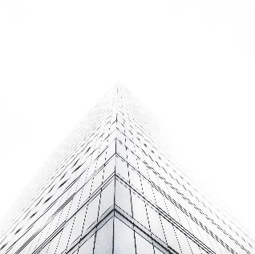

2.Ghi nhớ
Nghĩa tường minh:
Là phần thông báo được diễn đạt trực tiếp bằng từ ngữ trong câu.
Là phần thông báo tuy không được diễn đạt trực tiếp bằng từ ngữ trong câu nhưng có thể suy ra từ những từ ngữ ấy.
Hàm ý:

Slide 11
THẢO LUẬN
? Từ 2 tình huống trên em rút ra chú ý gì khi sử dụng tường minh và hàm ý.
Câu hỏi
Tìm nghĩa tường minh và hàm ý trong hai tình huống sau ?
Tình huống 1:
Hôm nay, lớp 9A có buổi lao động vào buổi chiều. Lớp trưởng thông báo với cả lớp :
Chiều nay, 2 giờ lớp mình lao động.
Tình huống 2:
Buổi hoạt động ngoại khóa bắt đầu lúc 1 giờ 30 phút.Nam đi muộn, gặp cô giáo chủ nhiệm ở sân trường, cô hỏi:
- 2 giờ rồi Nam nhỉ ?
⇨ Lớp trưởng thông báo giờ lao động.
⇨ Cô giáo nhắc nhở việc Nam đi muộn.
⇨Nghĩa tường minh.
⇨Nghĩa hàm ý.

Slide 12

*.Lưu ý:
- Khi cần thông báo dùng câu mang nghĩa tường minh; Khi cần nói tế nhị, mỉa mai, chê trách nên dùng hàm ý.

Slide 13
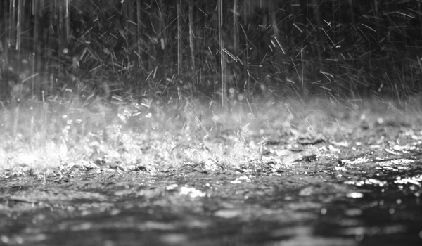
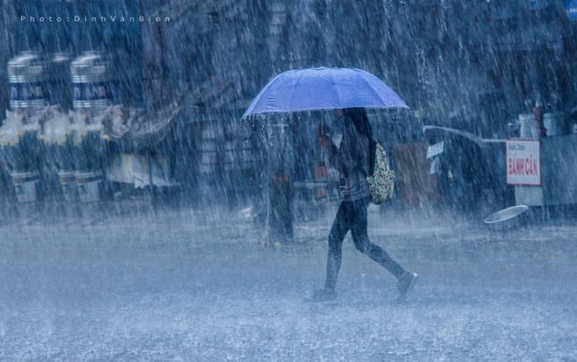
Bài tập nhanh
Tìm các tình huống giao tiếp khác nhau để có những hàm ý khác nhau cho lời thoại: “Trời mưa rồi đấy!”
- Đừng đi nữa, kẻo ướt .
- Nhớ mang theo dù.

Slide 14
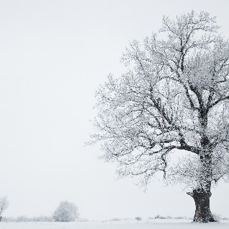
*.Lưu ý:
- Khi cần thông báo dùng câu mang nghĩa tường minh; Khi cần nói tế nhị, mỉa mai, chê trách nên dùng hàm ý.
- Hàm ý phụ thuộc vào tình huống giao tiếp.

Slide 15

…….
- Ô! Cô còn quên chiếc mùi soa đây này!
Anh thanh niên vừa vào, kêu lên. Để người con gái khỏi trở lại bàn, anh lấy chiếc khăn tay còn vo tròn cặp giữa cuốn sách tới trả cho cô gái. Cô kĩ sư mặt đỏ ửng, nhận lại chiếc khăn và quay vội đi.
Tìm những từ ngữ miêu tả thái độ của cô gái trong đoạn cuối đoạn văn. Thái độ ấy giúp em đoán ra điều gì liên quan tới chiếc mùi soa?

Slide 16
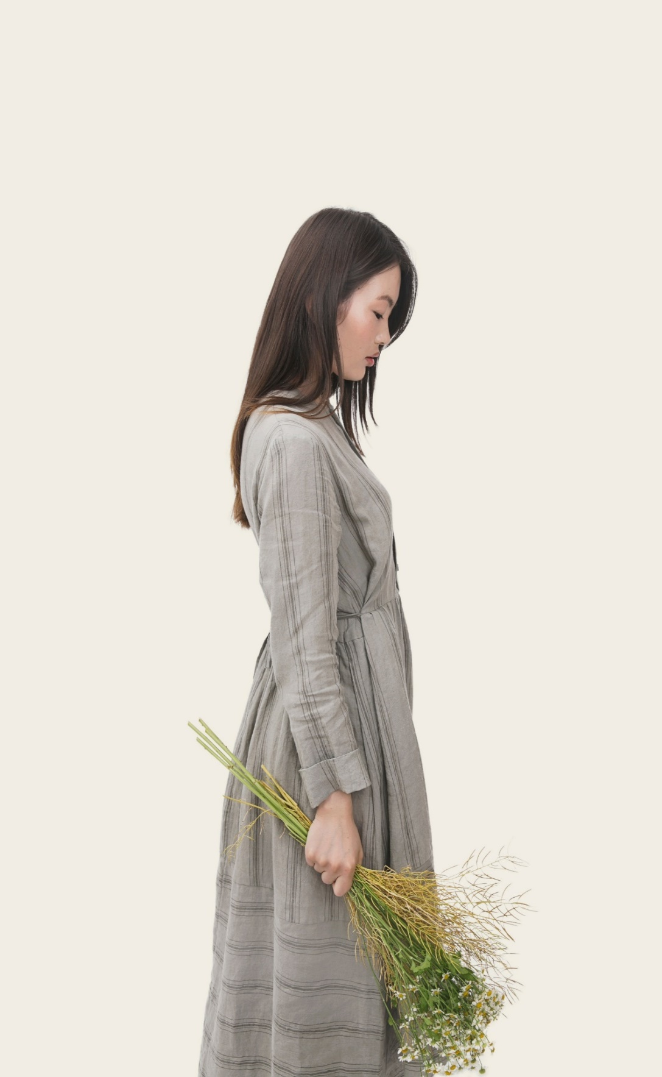
Thái độ ngượng ngùng, xấu hổ: mặt đỏ ửng, nhận lại chiếc khăn, vội quay đi
Cô gái muốn tặng anh thanh niên chiếc khăn mùi xoa làm kỉ niệm

Slide 17

*.Lưu ý:
- Khi cần thông báo dùng câu mang nghĩa tường minh; Khi cần nói tế nhị, mỉa mai, chê trách nên dùng hàm ý.
- Hàm ý phụ thuộc vào tình huống giao tiếp.
- Hàm ý còn xuất hiện qua các hành động, cử chỉ.
- Hàm ý thường được sử dụng trong các văn bản nghệ thuật và đời sống hàng ngày.

Slide 18
NGHĨA TƯỜNG MINH VÀ HÀM Ý.
I. Phân biệt nghĩa tường minh và hàm ý
1. Khảo sát, phân tích ngữ liệu/ sgk
2. Ghi nhớ:
- Nghĩa tường minh: Là phần thông báo được diễn đạt trực tiếp bằng từ ngữ trong câu.
- Hàm ý: Là phần thông báo tuy không được diễn đạt trực tiếp bằng từ ngữ trong câu nhưng có thể suy ra từ những từ ngữ ấy.
* . Lưu ý:
- Khi cần thông báo dùng câu mang nghĩa tường minh; Khi cần nói tế nhị, mỉa mai, chê trách nên dùng hàm ý.
- Hàm ý phụ thuộc vào tình huống giao tiếp.
- Hàm ý còn xuất hiện qua các hành động, cử chỉ.
- Hàm ý thường được sử dụng trong các văn bản nghệ thuật và đời sống hàng ngày.
II. Luyện tập

Slide 19
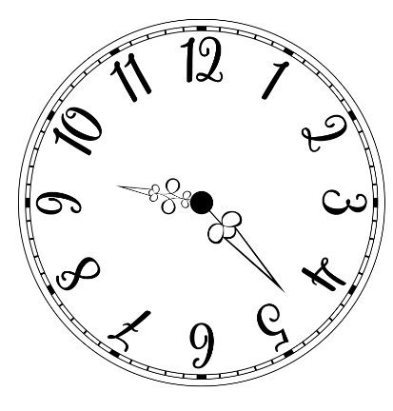
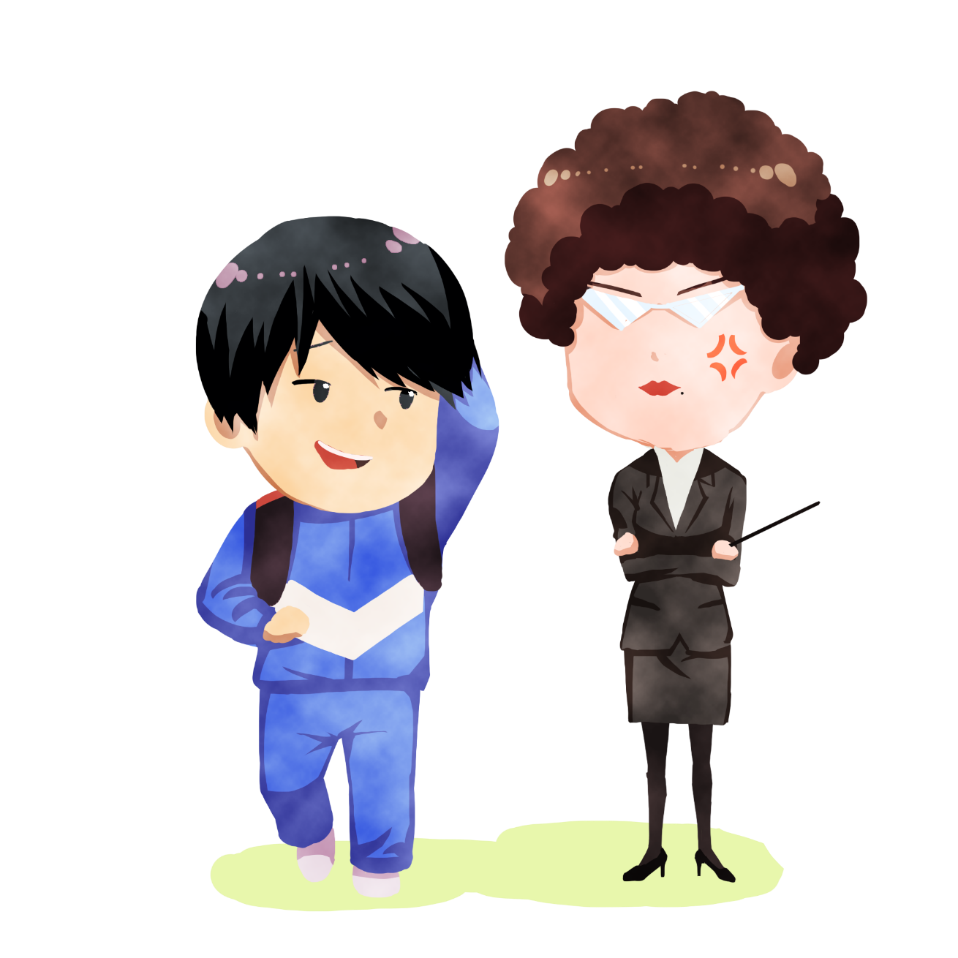

Trống vào lớp đã 10 phút, Hiếu mới hớt hải chạy vào. Cô giáo nhìn đồng hồ, nói: ……………….……..
Em hãy diễn đạt ý muốn nói của cô bằng 2 câu: Một câu có nghĩa tường minh, một câu dùng hàm ý.

Slide 20
Nghĩa tường minh
Em đến trễ 10 phút rồi đấy!
Hàm ý
- Em có đồng hồ không?
- Ngoài kia có gì vui lắm nhỉ?

Slide 21
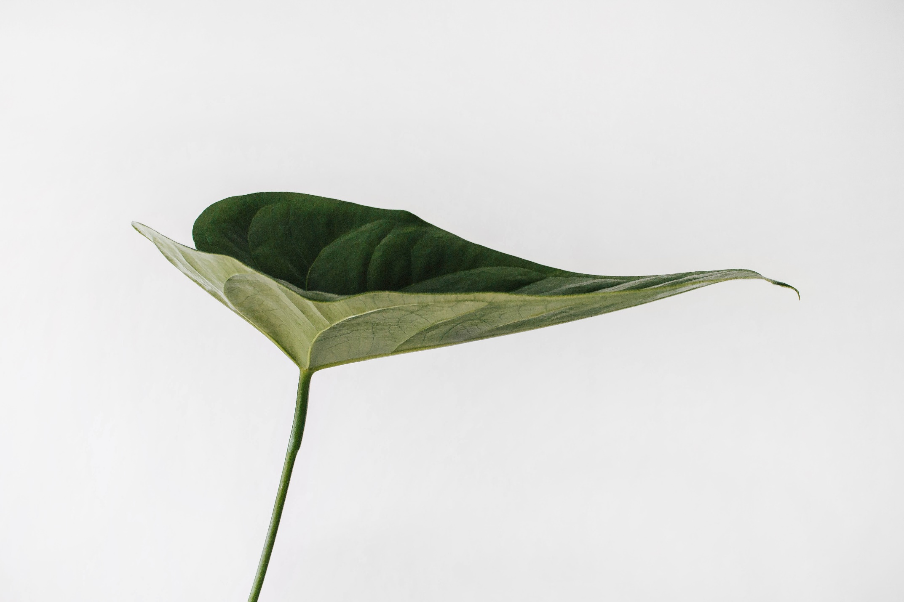

Bài tập 2: Cho biết hàm ý của câu in đậm trong đoạn trích sau đây:
Bác lái xe dắt anh ta lại chỗ nhà hội họa và cô gái:
- Đây, tôi xin giới thiệu với anh một họa sĩ lão thành nhé. Và cô đây là kĩ sư nông nghiệp. Anh đưa khách về nhà đi. Tuổi già cần nước chè: ở Lào Cai đi sớm quá. Anh hãy đưa ra cái món chè pha nước mưa thơm như nước hoa của Yên Sơn nhà anh.

Slide 22
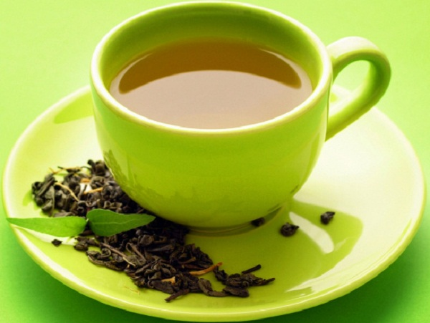
Tuổi già cần nước chè: ở Lào Cai đi sớm quá.
Hàm ý: Ông họa sĩ già rất thích uống nước chè nhưng sáng nay đi sớm chưa kịp uống, anh hãy về chuẩn bị để tiếp khách.

Slide 23
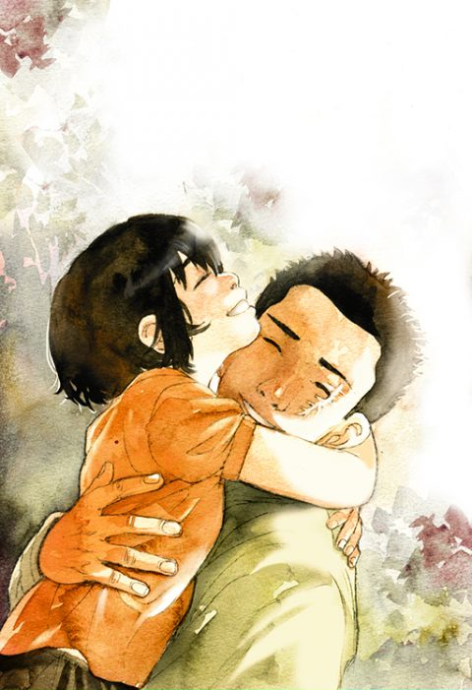
Bài tập 3: Tìm và nêu nội dung của câu chứa hàm ý trong đoạn trích sau:
Mẹ nó đâm nổi giận quơ đũa bếp doạ đánh, nó phải gọi nhưng lại nói trổng:
- Vô ăn cơm!
Anh Sáu vẫn ngồi im, giả vờ không nghe, chờ nó gọi “Ba vô ăn cơm”. Con bé cứ đứng trong bếp nói vọng ra:
- Cơm chín rồi!
Anh cũng không quay lại.

Slide 24
Câu chứa hàm ý
Cơm chín rồi!
Hàm ý
Ông vô ăn cơm!

Slide 25

a. Có người hỏi:
- Sao bảo làng Chợ Dầu tinh thần lắm cơ mà?…
- Ấy thế mà bây giờ đổ đốn ra thế đấy!
Ông Hai trả tiền nước, đứng dậy, chèm chẹp miệng, cười nhạt một tiếng, vươn vai nói to:
- Hà, nắng gớm, về nào…
Ông lão vờ vờ đứng lảng ra chỗ khác, rồi đi thẳng. Tiếng cười nói xôn xao của đám người mới tản cư lên ấy vẫn dõi theo.
Bài tập 4: Cho biết câu in đậm trong đoạn trích sau có hàm ý không? Vì sao?:
→ Là câu nói lảng
➔ Không phải là câu mang hàm ý.

Slide 26
b.– Này, thầy nó ạ.
Ông Hai nằm rũ ra trên giường không nói gì.
- Thầy nó ngủ rồi à?
- Gì?
Ông lão khẽ nhúc nhích.
- Tôi thấy người ta đồn…
Ông lão gắt lên:
- Biết rồi!
Bà Hai nín bặt. Gian nhà lặng đi, hiu hắt.
Cho biết câu in đậm trong đoạn trích sau có hàm ý không? Vì sao?:
→ Là câu bị chen ngắt ngang.
➔ Không phải là câu mang hàm ý.

Slide 27
Tìm hàm ý trong truyện cười sau:
Xin Nước Lạnh
Dọn cơm cho khách mà thiếu một đôi đũa, ai nấy đều cầm đũa mời nhau, anh không có đũa đứng dậy nói với chủ nhà: - Cho tôi xin một ít nước lạnh! Chủ nhà ngạc nhiên hỏi lại: - Ủa chi vậy? Anh tỉnh rụi nói rằng: - Đặng rửa tay cho sạch đặng bốc đồ ăn.

Slide 28


Đặng rửa tay cho sạch đặng bốc đồ ăn.
➔ Lời trách khéo của người khách vì sự tiếp đón không chu đáo từ gia chủ

Slide 29
Bài tập: Viết 1đoạn văn ngắn ( từ 3- 5 câu, nội dung tự chọn) trong đoạn văn có sử dụng hàm ý? Chỉ rõ hàm ý được sử dụng.

Slide 30
PART 03
Hướng dẫn tự học
Ôn tập khái niệm nghĩa tường minh và hàm ý
Tìm thêm các tình huống trong đời sống có sử dụng hàm ý
Soạn văn bản: Mùa xuân nho nhỏ
Hoàn thiện bài tập vào vở

